Slide 1
NASTANEK REPUBLIKE SLOVENIJE IN USTROJ SLOVENSKE DEMOKRATIČNE DRŽAVE

Slide 2
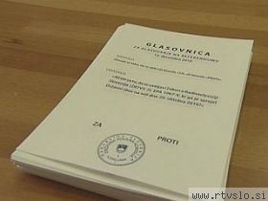
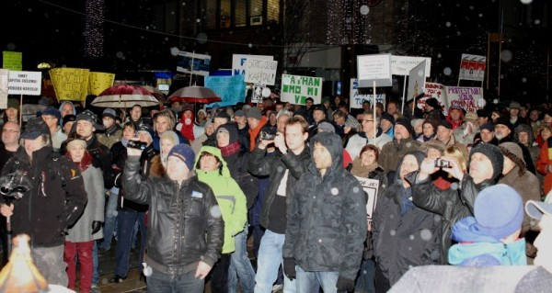
Kako je nastajala država republika slovenija?
http://img.rtvslo.si/_up/upload/2011/01/16/64758238_glasovnica-na-referendumu_show.jpg
http://t1.gstatic.com/images?q=tbn:ANd9GcQFZD-b79zluGZNsnD9tjM1QEVJg1kQra6cbGv9W-GhF-2lRyJKXg

Slide 3
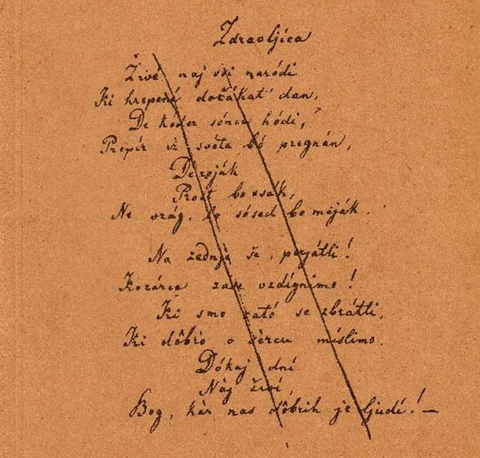
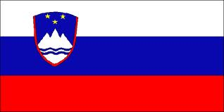
Državni simboli republike slovenije
http://shrani.si/files/sloveniaswk7.gif
http://www.hervardi.com/images/zdravica009.jpg

Slide 4
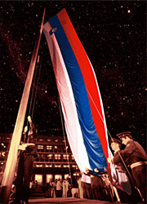
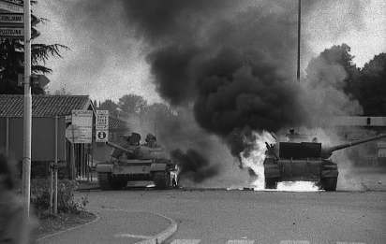
Nastanek države republike slovenije
http://mw2.google.com/mw-panoramio/photos/medium/13408903.jpg
http://www.15let.gov.si/si/prireditve/img/dvig-zastave.jpg

Slide 5
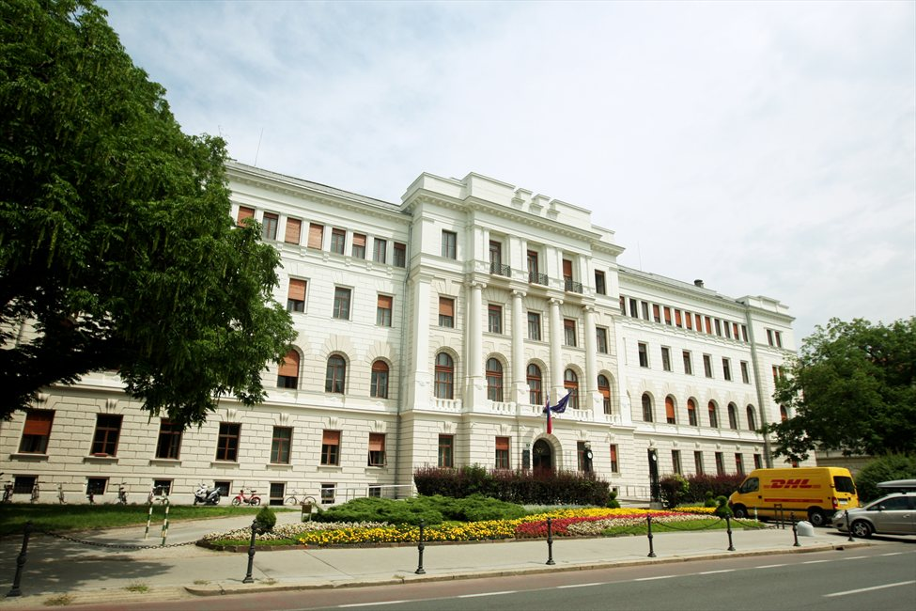
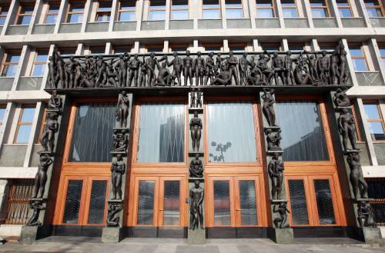
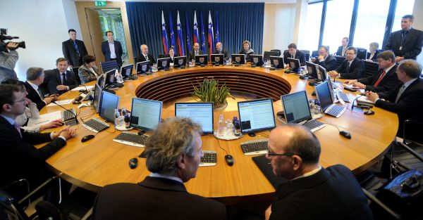
Delitev oblasti
http://www.mnz.gov.si/uploads/pics/Vlada_16022012_TaminoPetelinsekSTA_08.jpg
http://cdn1.siol.net/sn/img/12/037/634641426886092588_sodisce.jpg
http://www.visitljubljana.com/file/524579/fmpgtmp_qxvmoe.jpeg

Slide 6
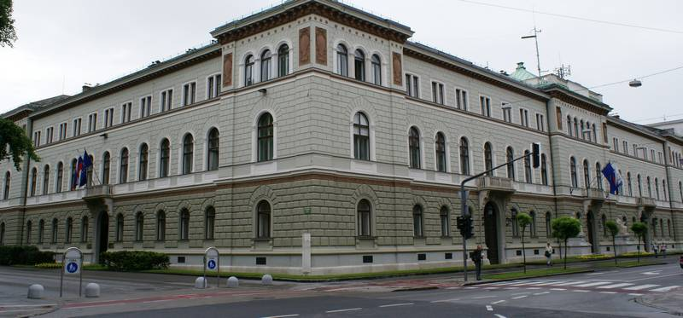
Predsednik republike
http://www2.gov.si/up-rs/2007-2012/turk-slo-arhiv.nsf/0/424D87363FD08995C125745E002F7929/$File/V_DSC03481-2.JPG

Slide 7
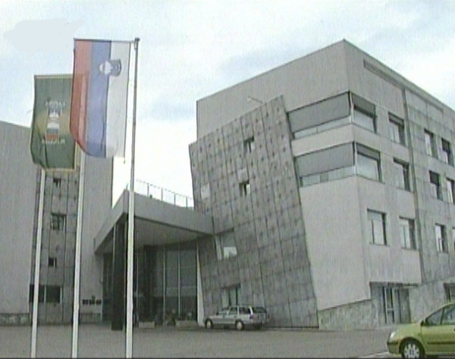
Evidence in nadzor
http://images.24ur.com/media/images/520xX/Jan2004/2035624.jpg?d41d

Slide 8
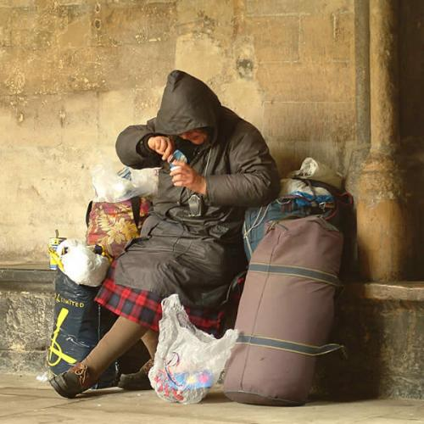
Socialna država
http://www.drustvo-vzd.si/files/images/brezdomci.jpg

